Slide 1
Curso de Ciência da Computação
Análise e Projeto Orientados a Objetos
Prof. Dr. Luiz Eduardo G. Martins
Aula 3 - Modelagem de Casos de Uso

Slide 2
A Importância dos Requisitos
A captura de requisitos do software é uma atividade fundamental para qualquer processo de desenvolvimento
Um requisito é uma caraterística ou propriedade que deve ser implementada num sistema
Requisitos podem ser classificados como funcionais ou não-funcionais

Slide 3
A Importância dos Requisitos
Captura de requisitos não é uma tarefa fácil, devido aos seguintes problemas:
  Quando começamos a estudar um problema existe um alto grau de incerteza sobre o que realmente deve ser implementado
  Dificuldade de comunicação entre os agentes envolvidos
  Natureza mutante dos requisitos

Slide 4
A Importância dos Requisitos
A modelagem de requisitos utilizando casos de uso vem se mostrando profícua
Requisitos do software podem ser documentados pelo diagrama de casos de uso

Slide 5
Capturando Requisitos Com Casos de Uso
Diagramas de casos de uso costumam conter o seguinte:
  Atores
  Sistema
  Casos de uso
  Relacionamentos, que podem ser de:
    Generalização
    Associação

Slide 6
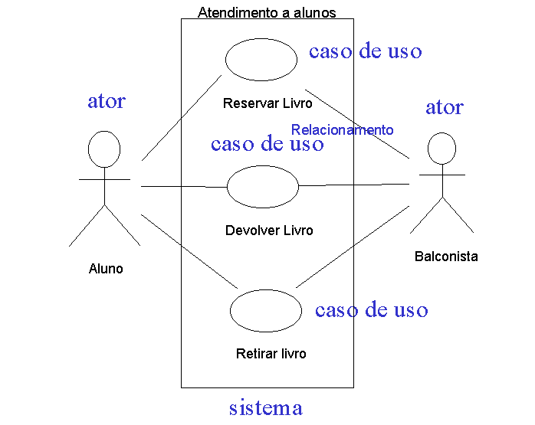
Capturando Requisitos Com Casos de Uso
Exemplo de um diagrama de casos de uso simples:

Slide 7
Capturando Requisitos Com Casos de Uso
Caso de uso: é uma seqüência de ações que um sistema executa para produzir um resultado de valor observável por um ator (uma situação de uso do sistema)
  Graficamente o caso de uso é representado por uma elipse
  Todo caso de uso deve ter um nome que o diferencie entre os demais

Slide 8
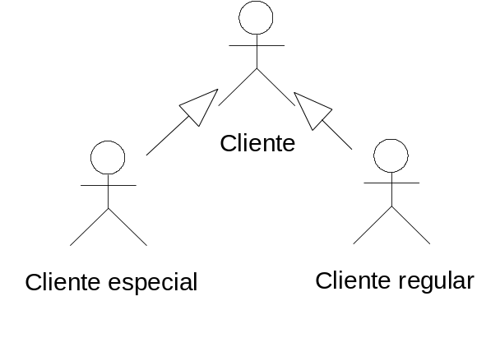
Capturando Requisitos Com Casos de Uso
Ator: é alguém ou alguma coisa que interage com o sistema
  Um ator é representado graficamente por um ícone de um “homenzinho” (stickman)
  Atores podem ter relacionamentos de generalização entre eles (uma vez
  que representam classes)

Slide 9
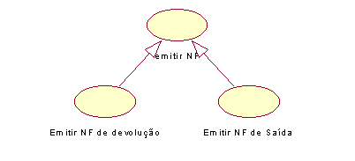
Capturando Requisitos Com Casos de Uso
Relacionamentos:
  Generelização: significa que um caso de uso filho herda o comportamento e o significado do caso de uso pai
    O caso de uso filho deverá acrescentar ou sobrescrever o comportamento do caso de uso pai
A generalização é representada graficamente por uma linha sólida com um triângulo numa das extremidades
O triângulo aponta para o caso de uso pai

Slide 10
Capturando Requisitos Com Casos de Uso
Relacionamentos:
  Associação de comunicação: representada graficamente como uma linha sólida, ligando um ator a um caso de uso
  Associação de dependência: representada por uma seta tracejada (com um estereótipo), ligando dois casos de uso
    Estereótipos comuns para associação entre casos de uso: <<include>> e <<extend>>

Slide 11
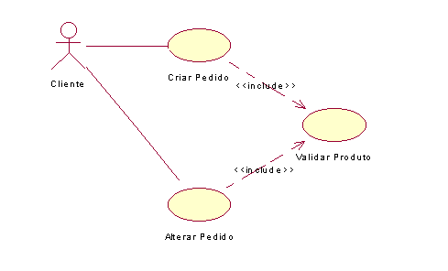
Capturando Requisitos Com Casos de Uso
Exemplos de associações:
A associação com o estereótipo <<include>> indica que o caso de uso base incorpora explicitamente o comportamento do outro caso de uso

Slide 12
Capturando Requisitos Com Casos de Uso
Exemplos de associações:
A associação com o estereótipo <<extend>> indica que o caso de uso base incorpora opcionalmente o comportamento do caso de uso estendido
Cliente
Solicitar cartão de crédito
<<extend>>
Solicitar seguro de vida

Slide 13
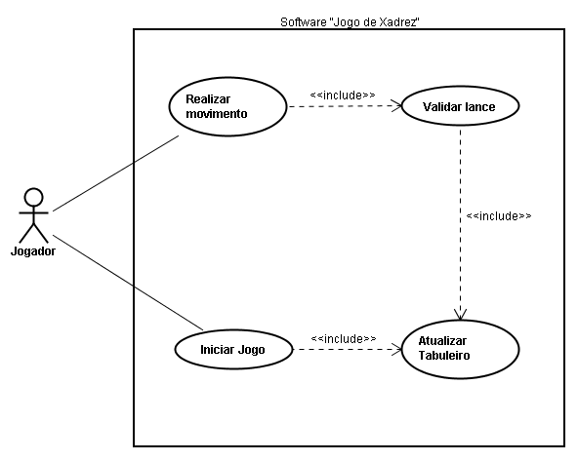
Diagrama de Casos de Uso - Exemplos

Slide 14
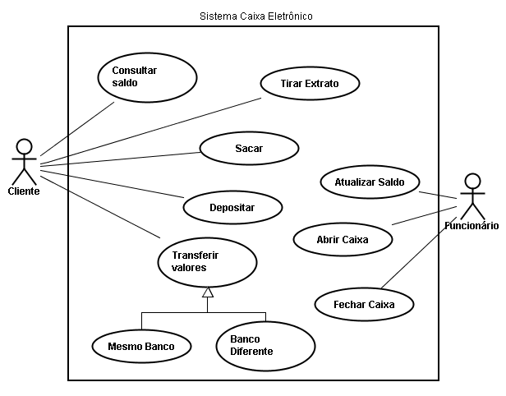
Diagrama de Casos de Uso - Exemplos

Slide 15
Diagrama de Casos de Uso - Exercícios
1. Exemplifique, baseado em qualquer situação, o que é pedido a seguir:
  a) Generalização de ator
  b) Relacionamento de inclusão
  c) Relacionamento de extensão
  d) Generalização de Casos de uso

Slide 16
Diagrama de Casos de Uso - Exercícios
2. Desenvolva um diagrama de casos de uso para o problema a seguir:
  Quando um cliente compra um eletrodoméstico ele se dirige ao caixa da loja para efetuar o pagamento do que foi comprado. O cliente pode pagar à vista, no crediário da loja ou com cartão de crédito. Para qualquer forma de pagamento a loja realiza uma consulta no SPC para depois emitir a NF de venda.

Slide 17
Uma Possível Solução
Efetuar Compra
Vendedor
<<include>>
Consultar SPC
<<include>>
Cliente
<<extend>>
Efetuar Pagamento
Emitir NF
SPC
Caixa
Efetuar Pagto à Vista
Efetuar Pagto Crediário
Efetuar Pagto Cartão

Slide 18
Diagrama de Casos de Uso - Exercícios
3. Desenvolva um diagrama de casos de uso para o problema a seguir:
Uma loja de Cds possui discos para venda e locação. Um cliente pode comprar ou locar uma quantidade ilimitada de discos. Para locar é obrigatório que o cliente esteja cadastrado na loja, ou seja, tenha preenchido uma ficha de cadastro que deve ser renovada a cada 06 meses. As vendas de CDs podem ser efetuadas à vista com 10% de desconto, ou sem desconto através de cheque pré-datado, descontado 30 dias após a compra. As locações somente podem ser pagas à vista, no ato da devolução dos discos, que tem de acontecer 02 dias após a locação. O valor da locação de cada disco é R$ 2,00. A loja possui um funcionário cuja função é atender os clientes durante a venda e locação dos discos. Suas principais tarefas são: receber e conferir o pagamento efetuado pelos clientes; emitir recibo de venda e locação (este último em duplicata); anotar em uma caderneta o valor de cada venda, assim também como o nome dos discos vendidos; conferir o estado dos CDs devolvidos (caixa, disco e encarte).

